Slide 1
СРПСКИ ЈЕЗИК 4. РАЗРЕД
Велико слово
Писање географских назива

Slide 2
Поновимо како се пишу...
називи насеља
називи мора, језера, ријека, потока, планина, брда и поља

Slide 3
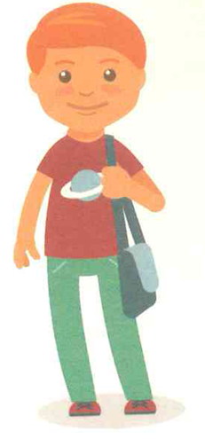
Баш је симпатичан!
Лијепо се смијеши!
Зовем се Катарина и живим у Козарској Дубици.
Ја сам Петар и рођен сам у Бањој Луци.

Slide 4
Каћа каже: „Моја мама ради у мјесту које се зове...”
Перо каже: „А мој тата је радио у мјесту кроз које теку Босна, Спреча и Усора, а то је...”
исотчон рсајавео
Источно Сарајево
јобдо
Добој
Ријеши анаграме (преметељке) и напиши велико слово гдје је потребно. У анаграмима се крију географски називи.

Slide 5
Пронађите имена насељених мјеста у којима су Каћа и Перо били на спортским такмичењима и правилно их напишите.
мркоњићградђакљубињепужтребињесатдобојновиградизворник
Мркоњић Град
Нови Град
Љубиње
Требиње
Добој
Зворник
Напишите правилно имена села гдје живе њихови бака и дједа.
нова топола и бронзани мајдан
Нова Топола
Бронзани Мајдан

Slide 6
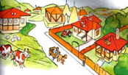
Гдје и како је Каћа провела љетни распуст?
Напиши велико слово тамо гдје је потребно.
Провела сам љетни распуст код баке у новој тополи, селу поред градишке смјештеном у плодном лијевчу пољу.
Дио распуста сам била са родитељима у требињу. Одатле смо повремено ишли на јадранском море.
Провела сам љетни распуст код баке у Новој Тополи, селу поред Градишке смјештеном у плодном Лијевчу пољу.
Дио распуста сам била са родитељима у Требињу. Одатле смо повремено ишли на Јадранском море.

Slide 7
Гдје и како је Перо провео љетни распуст?
Распуст сам провео код ујака у __________.
Kупао сам се у ____________________. Остатак распуста сам био у ____________ , проводећи вријеме у природи на ___________ или шетајући поред _________.
билећи
врбаса
бањој луци
билећком језеру
бањ брду
Напиши на линије правилно одговарајућу властиту именицу.

Slide 8
Гдје и како је Перо провео љетни распуст?
Распуст сам провео код ујака у __________.
Kупао сам се у ____________________. Остатак распуста сам био у ____________ , проводећи вријеме у природи на ___________ или шетајући поред _________.
Билећи
Билећком језеру
Бањој Луци
Бањ брду
Врбаса
Напиши на линије правилно одговарајућу властиту именицу.

Slide 9
ЗАДАЦИ:
1. Заокружи тачно написане ријечи.
Егејско Море
Велика Морава
Вишеградско језеро
Жути Поток
Попово Поље
Фрушка гора
2. „На слово, на слово”. Исправно попуни табелу пазећи на употребу великог и малог слова.
слово | град | животиња | ријека | планина | биљка
М
Б

Slide 10
ЗАДАЦИ:
1. Заокружи тачно написане ријечи.
Егејско Море
Велика Морава
Вишеградско језеро
Жути Поток
Попово Поље
Фрушка гора
2. „На слово, на слово”. Исправно попуни табелу пазећи на употребу великог и малог слова.
слово | град | животиња | ријека | планина | биљка
М
Б

Slide 11
ЗАДАЦИ:
1. Заокружи тачно написане ријечи.
Егејско Море
Велика Морава
Вишеградско језеро
Жути Поток
Попово Поље
Фрушка гора
2. „На слово, на слово” - Исправно попуни табелу пазећи на употребу великог и малог слова.
слово | град | животиња | ријека | планина | биљка
М | Модрича | миш | Моштаница | Мајевица | мрква
Б | Бијељина | бик | Босна | Бјелашница | босиљак

Slide 12
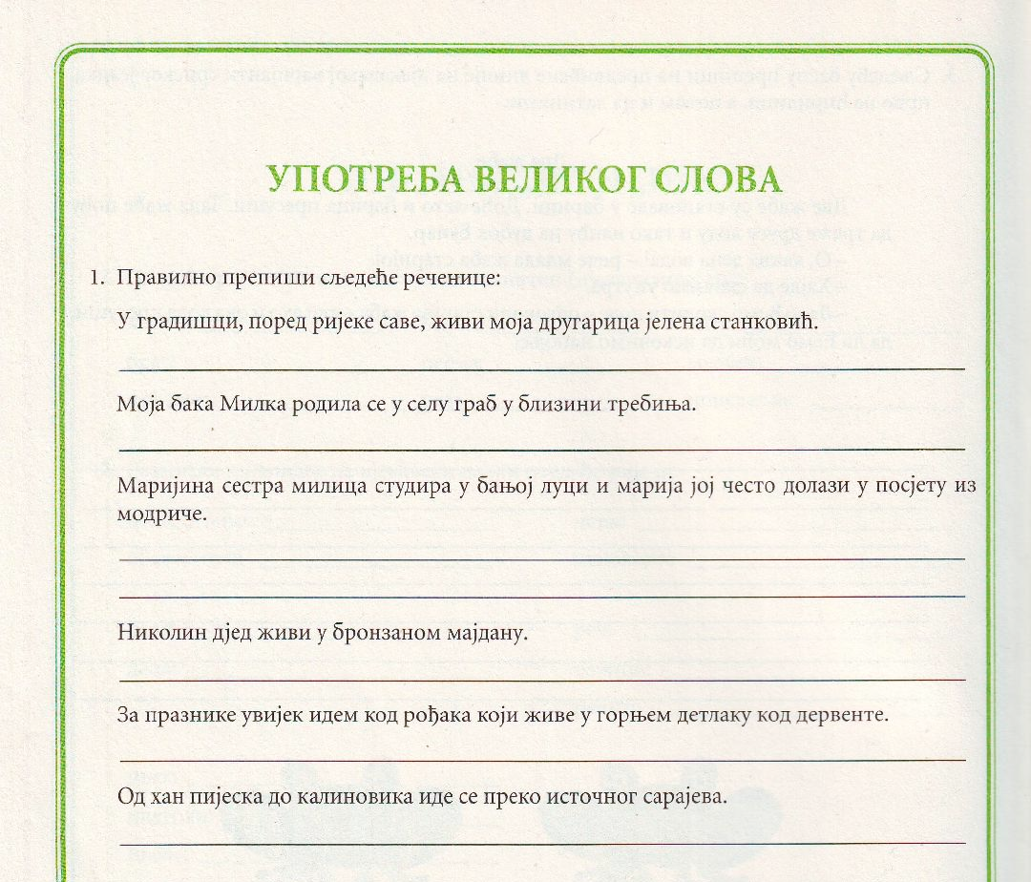
Задатак за самосталан рад:
1. задатак у књизи „Радни лист“ на стр. 64.

